Slide 1
延迟符
《大学英语》课程诊改汇报
汇报人：谢华丽
部门：基础课部

Slide 2
前言/PREFACE
《教育部办公厅关于建立职业院校教学工作诊断与改进制度的通知》（教职成厅〔2015〕2号）
《关于印发<湖南省高等职业院校内部质量保证体系诊断与改进工作实施方案>的通知》（湘教通〔2016〕290号）
《湖南化工职业技术学院内部质量保证体系诊断与改进工作实施方案（试行）》（化职院[2017]81号）
基础课部成立质量诊改工作小组
英语教研室成员全部参与诊改

Slide 3
延迟符
目录
1
2
3
4
课程建设规划
课程实施
课程诊断
持续改进与计划

Slide 4
延迟符
1
课程建设规划

Slide 5
课程建设规划
课程“十二五”规划完成现状；
学院 “十三五”规划；
专业结构调整及专业人才培养方案.
课程规划制定依据：
课程规划总目标：
立德树人，提高人才培养质量
省级网络资源优质课程

Slide 6
课程建设规划
课程概况
师资队伍
课程标准
课程资源
课程概述
课程定位
课程类型：必修课
课程性质：公共基础课
课程属类：人文社科类
课程名称：大学英语
计划课时：90-110学时
适用专业：三年制大专非
英语专业一年
级学生
大学英语课程是高职学生必修的一门公共基础课程，兼有工具性与人文性，是为培养面向生产、建设、服务和管理第一线需要的高素质技能型人才的目标服务的，以培养学生在将来工作和生活中所需要的英语应用能力为目标，支撑和促进着学生的职业能力培养和职业素质养成。

Slide 7
课程建设规划
课程概况
师资队伍
课程标准
课程资源
教学目标：
总体目标
在高中教育基础上，进一步激发学生英语学习兴趣，培养和发展学生在接受高中英语教育后应具备的语言能力、文化意识、思维能力、学习能力等学科核心素养，达到本课程标准所设定的学科核心素养的发展目标， 为学生的职业生涯、继续学习和终身发展奠定基础。通过本课程的学习，学生应能达到课程标准所设定的四项学科核心素养的发展目标。
具体目标
语言能力目标：能在常见的具体语境中围绕相关主题范围运用所学语言知识，理解不同类型语篇所传递的意义和情感，以口头或书面形式在交际活动中完成基本的交流，并能简单传递信息、表达态度和观点等。
文化意识目标：获取文化信息和知识，了解中外文化差异，基本形成跨文化意识。
思维能力目标：能主动观察语言和文化中的具体现象；初步具备运用英语进行独立思考、创新思维的能力。
学习能力目标：能认识到英语的重要性，保持对英语学习的兴趣，并能有效利用各种资源开展自主学习与合作学习。

Slide 8
课程建设规划
课程概况
师资队伍
课程标准
课程资源
“十二五”期间师资现状（共20名教师）：
年龄结构：老中青比为5:8:7；职称结构：高级中级比为4:16；学历结构：学士硕士比：6:14
教学能力：有较强的教学能力和指导学生参加英语口语大赛和高职高专英语写作大赛的能力。

Slide 9
课程建设规划
课程概况
师资队伍
课程标准
课程资源
引进青年人才1-2名
教师出国进修、培训3-4名
教师职称晋升2-3名
提高教学能力和指导学生竞赛能力
在“十二五”基础上制定师资队伍建设规划
年份 | 2016-2017年 | 2017-2018年 | 2019-2020年
计划 进程 | 引进高学历的青年教师1-2名； 选派1-2人出国进修； 职称晋升1-2人； 参加教学比赛获省、国家奖；指导学生参加比赛获省、国家奖。 | 选派1-2人出国进修； 职称晋升1-2人 参加教学比赛获省、国家奖； 指导学生参加比赛获省、国家奖。 | 选派2-3人出国进修； 职称晋升1-2人 参加教学比赛获省、国家奖； 指导学生参加比赛获省、国家奖。

Slide 10
课程建设规划
课程概况
师资队伍
课程标准
课程资源
制定大学英语课程团队建设规划
莫兼学 | 副教授 | 大学英语课程团队负责人、基础课部主任、教学标兵、省培专家
谢华丽 | 讲师 | 教研室主任、教学标兵
刘艳艳 | 讲师 | 教学标兵
崔媛 | 副教授
江友君 | 讲师
何静 | 讲师
皮红波 | 讲师
尹梅 | 讲师
刘小忠 | 副教授
武文娟 | 副教授

Slide 11
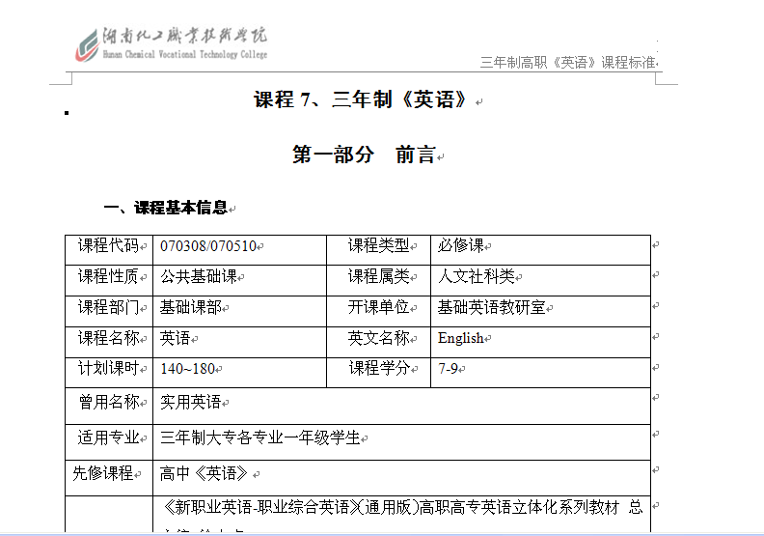
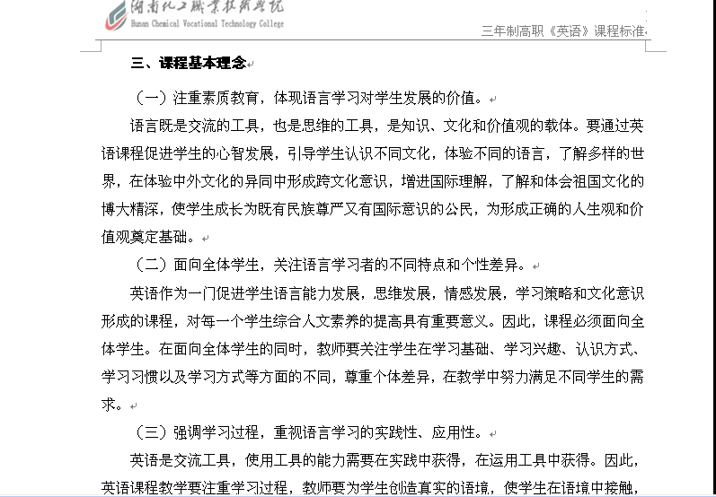
课程建设规划
课程概况
师资队伍
课程标准
课程资源
“十二五” 规划《大学英语》课程标准：
总体存在问题
1、偏重于学科体系；
2、语言的人文性强调不够；
3、教学方法与手段改革遇瓶颈；
4、课程考核单一；

Slide 12
课程建设规划
课程概况
师资队伍
课程标准
课程资源
进一步分专业调研；
按模块修订课程标准；
按专业大类完善课程体系；
选用合适的教学方法；
完善课程考核体系；
课程标准
建设规划
年份 | 2016-2017年 | 2017-2018年 | 2019-2020年
计划 进程 | 根据我院情况分专业进行英语知识需求调查； 根据学生个人发展和专业需求修订课程标准 | 调整、完善课程目标； 分模块修订课程标准，完善各个专业的大学英语课程体系，优化教学内容； 尝试新的教学方法和教学手段； 尝试新的考核体系 | 进一步完善课程标准，分专业完善课程体系； 完善教学方法； 完善课程考核体系。

Slide 13
课程建设规划
课程概况
师资队伍
课程标准
课程资源
“十二五”课程规划中已有的课程资源：
1、校级精品课程《英语》及其配套资源
2、A级试题库
3、大学英语四级试题库
4、口语大赛试题库
5、《新职业英语》教材配套课件
6、《知行英语》教材配套课件、教学设计和部分微课
7、《新编实用英语》教材配套课件和部分微课

Slide 14
课程建设规划
课程概况
师资队伍
课程标准
课程资源
选用国家规划教材
优化教学设计
制作优质课件与微课
建设并完善在线开放课程
课程资源建设规划
年份 | 2016-2017年 | 2018-2019年 | 2019-2020年
计划 进程 | 继续选用国家规划教材； 基础模块使用校级精品课程资源； 按专业大类调研课程内容 | 完成职业模块和拓展模块教材框架； 初步进行微课教学设计； 搜集教学资源； 建设在线开放课程 评估在线课程平台 | 完善微课制作； 完善在线开放课程； 申报省级国家级精品课程

Slide 15
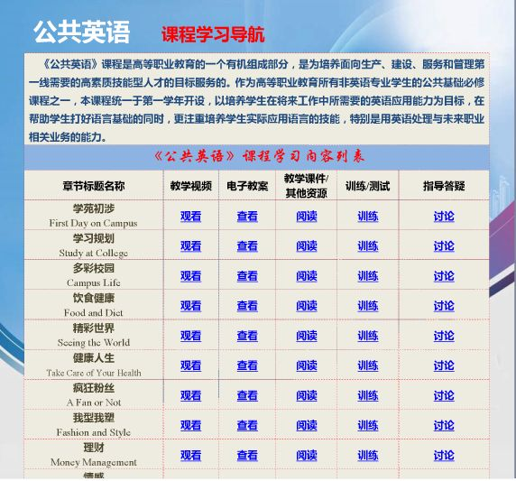
课程建设规划
课程概况
师资队伍
课程标准
课程资源
课程资源
建设现状
微课：48个；课件：48个
视频音频：36个

Slide 16
延迟符
2
课程实施

Slide 17
课程实施
规划教学内容
选择教学资源
选择教学手段
课程考核
《基础模块》知识
主题范围：个人生活、社会与自然、职业发展
语言知识：语音、词汇、语法、语篇、语用
《职业模块》知识
共90-110学时
专题：职业规划、职业意识、职场礼仪、工作安排、职场安全、危机应对、职场服务、信息处理、团队合作、工作应聘
《拓展模块》知识
主题：中国概况、话说唐诗、专升本英语、CET4
实践教学
能在日常生活与职业情境中运用英语进行独立思考、解决实际问题。

Slide 18
课程实施
课程考核
规划教学内容
选择教学资源
选择教学手段
教材选用：国家规划教材《知行英语》（综合教程）外语教学与研究出版社
《新编实用英语》（综合教程）高等教育出版社出版
参考辅助教材：各类专业使用的教材

Slide 19
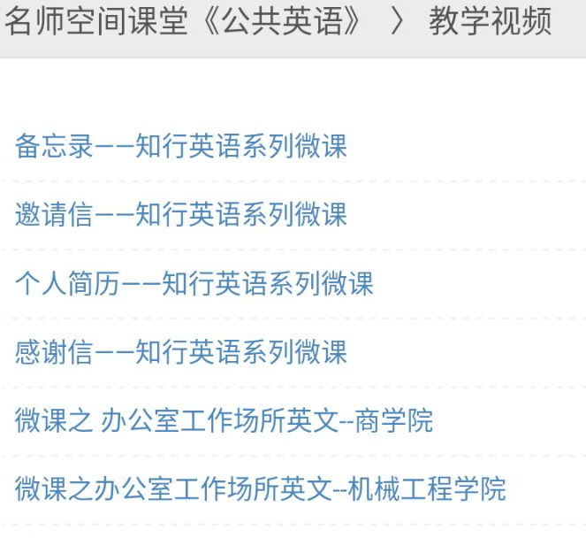
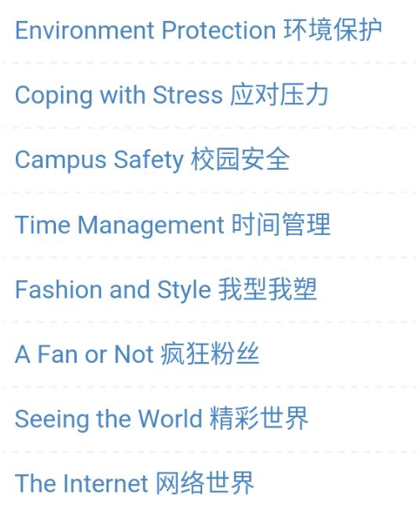
课程实施
选择教学手段
课程考核
规划教学内容
选择教学资源

Slide 20
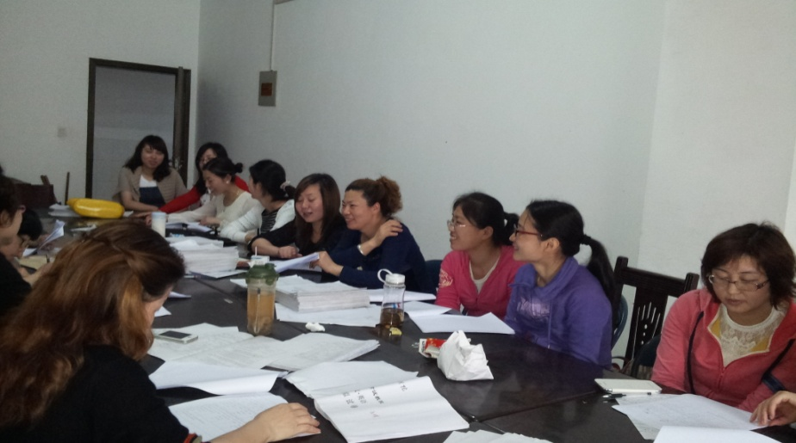
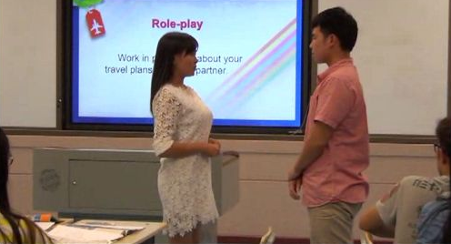
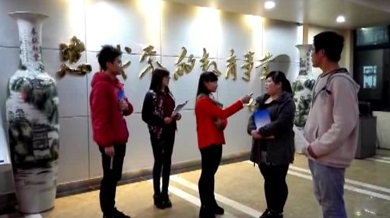
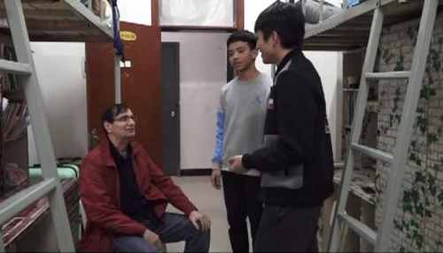
课程实施
规划教学内容
选择教学资源
选择教学手段
课程考核

Slide 21
课程实施
规划教学内容
选择教学资源
选择教学手段
课程考核
考核、评价项目 |  |  | 评价主体 | 权重
形成性评价 (过程评价) | 过程考核 | 学习态度、纪律情况 | 教师 | 10%
 | 课堂考核 | 课堂活动表现 | 教师+学生 | 10%
 |  | 出勤、课堂测试 | 教师 | 20%
 | 课外考核 | 小组任务、课后作业 | 学生+教师 | 10%
终结性评价 | 期末考查 | 理论考试 | 教师 | 50%
合计 |  |  |  | 100%
若能在期末脱稿背诵经典散文一篇，总评加5分；背诵指定课文的节选部分，总评加4分；脱稿表演经典英文短剧，总评加6分

Slide 22
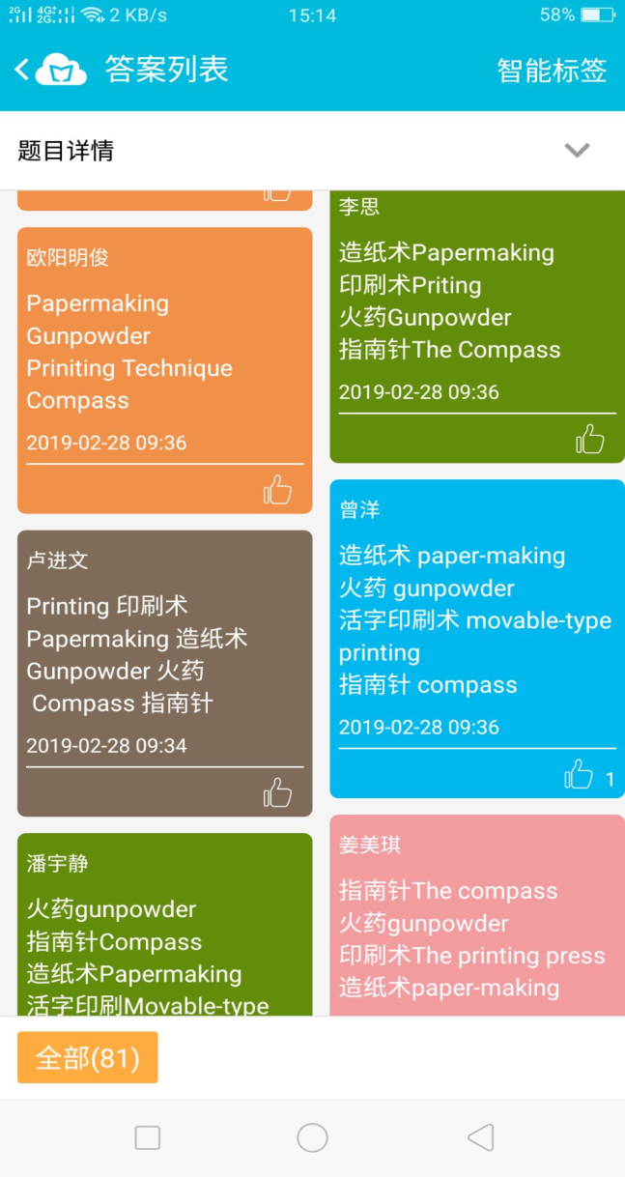
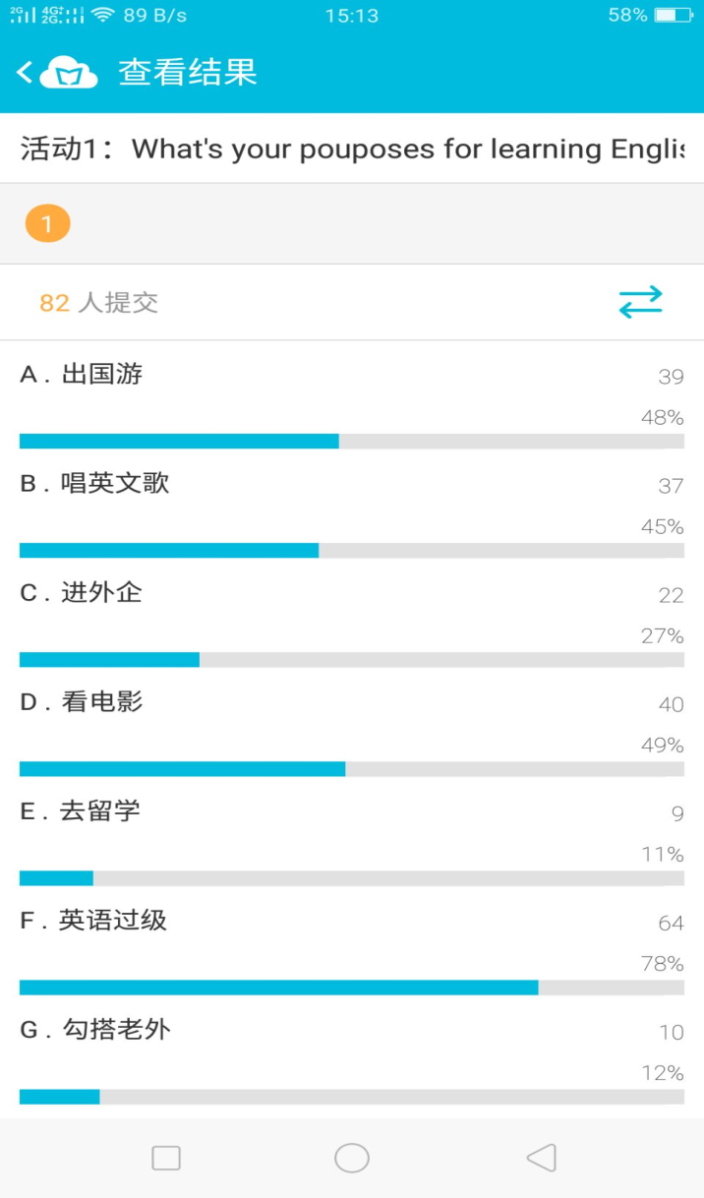
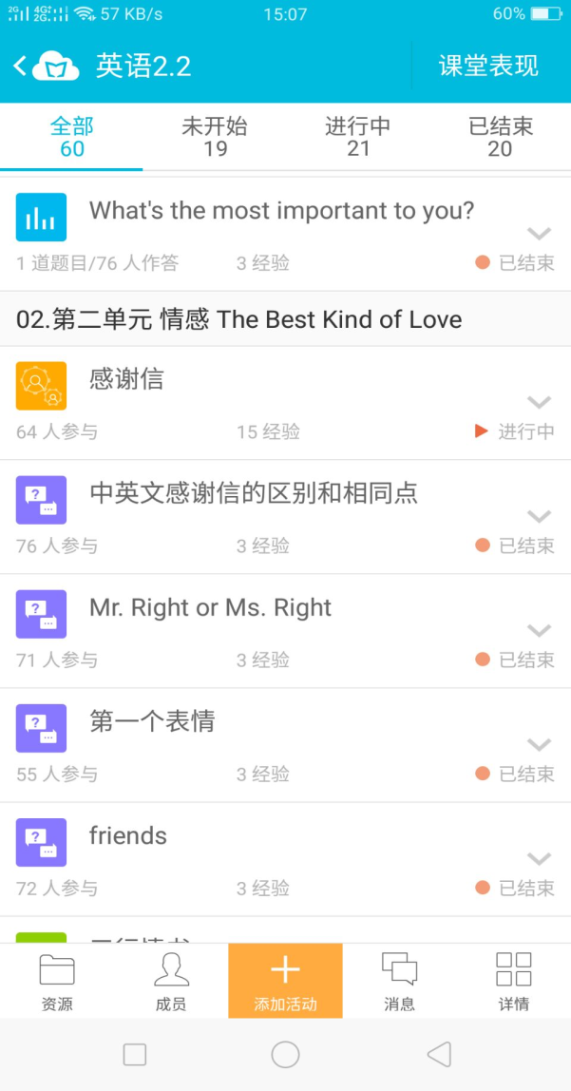
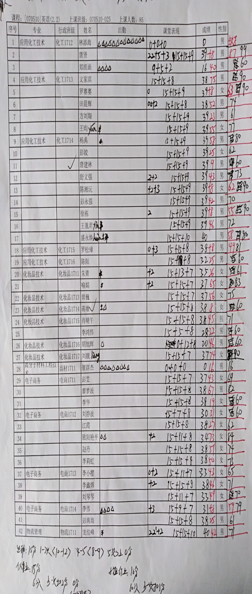
课程实施
规划教学内容
选择教学资源
选择教学手段
课程考核

Slide 23
延迟符
3
课程诊断

Slide 24
课程诊断
师资队伍诊断
课程标准诊断
课程资源诊断
教学质量诊断
时间 | 目标 | 过程 | 达标度 | 原因分析
2016 - 2018 年 | 引进高学历的青年教师1-2名； | 2016年引进青年硕士教师刘子璇 | 100%
 | 选派3-4人外出进修； | 2016年刘艳艳赴台湾参加进修；2018年何静赴俄罗斯参加进修、蒋仕林赴加拿大参加进修（自费） | 100%
 | 职称晋升2-3人； | 2016年江友君职称晋升副教授; 2018年刘艳艳职称晋升副教授 | 100%
 | 参加教学比赛获省、国家奖； | 2016年江友君、莫兼学团队参加信息化教学大赛获省三等奖；2017年尹梅、莫兼学、谢华丽团队参加信息化教学设计比赛获省二等奖；2018年李海霞、尹梅、莫兼学团队参加信息化教学设计比赛获省三等奖 | 100%
 | 指导学生参加比赛获省、国家奖 | 2016年莫兼学指导学生参加高职高专英语写作大赛获省二等奖；2017年江友君指导学生参加英语口语大赛获省三等奖；刘艳艳指导学生参加高职高专英语写作大赛获省三等奖； 2018年莫兼学指导学生参加英语口语大赛获省二等奖 | 100%

Slide 25
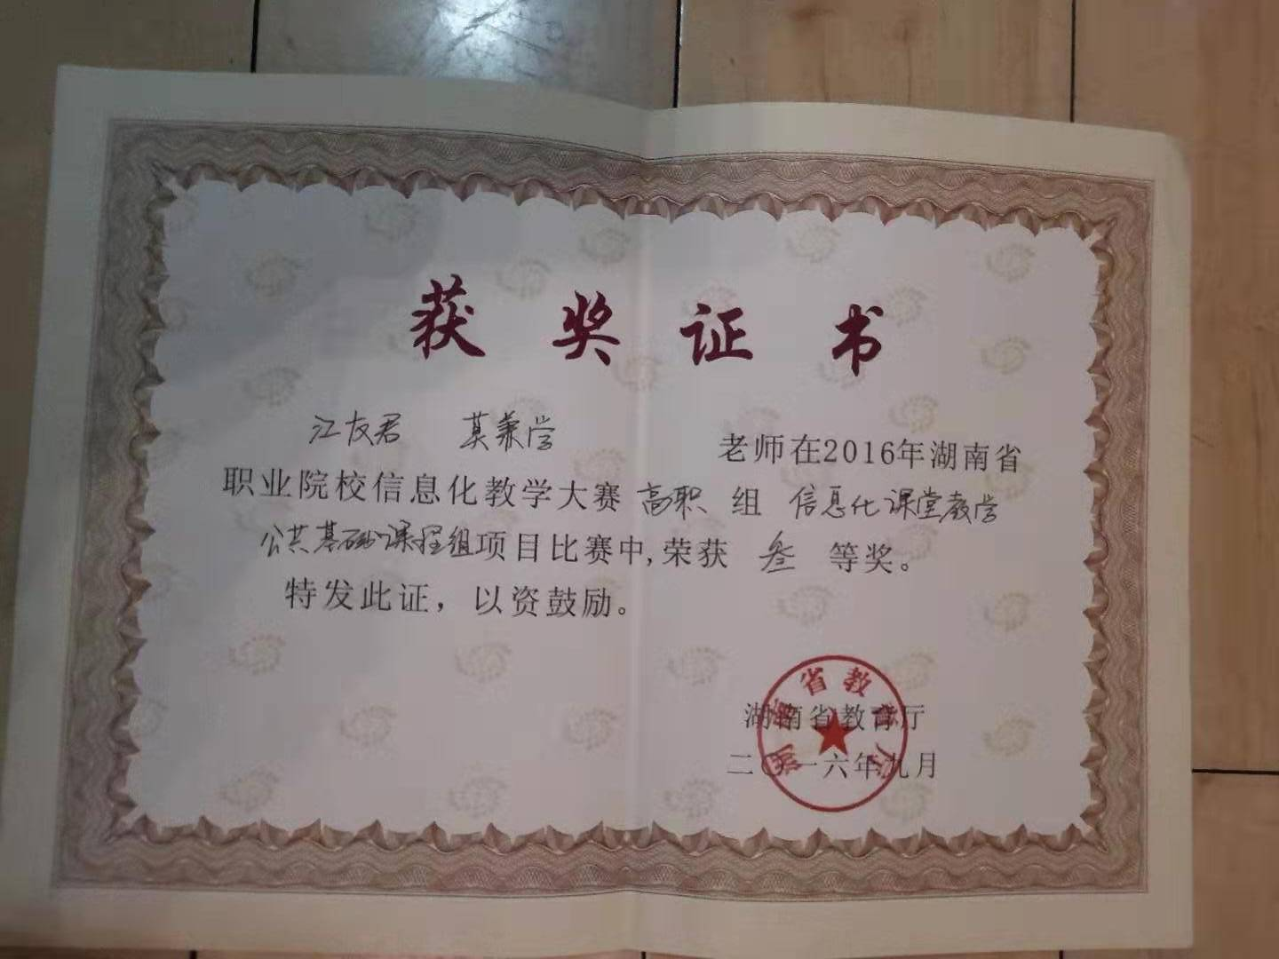
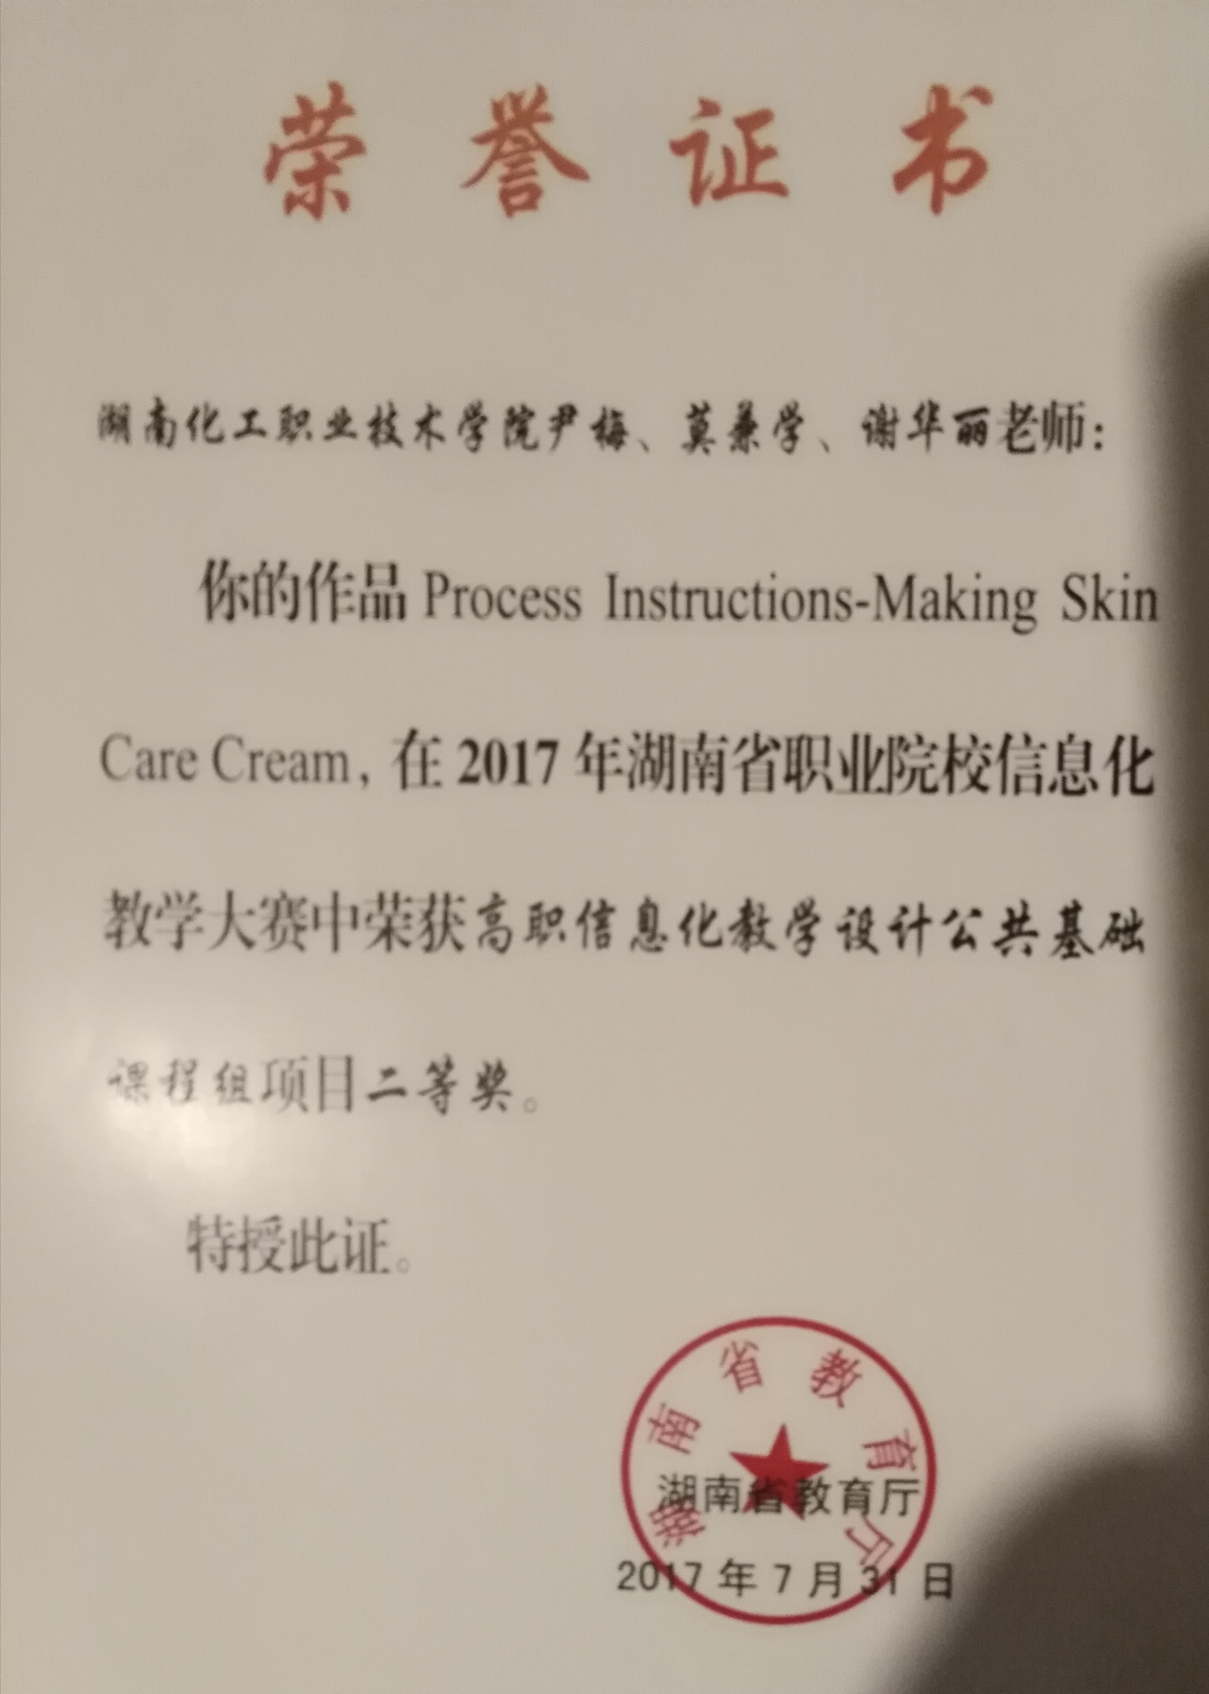
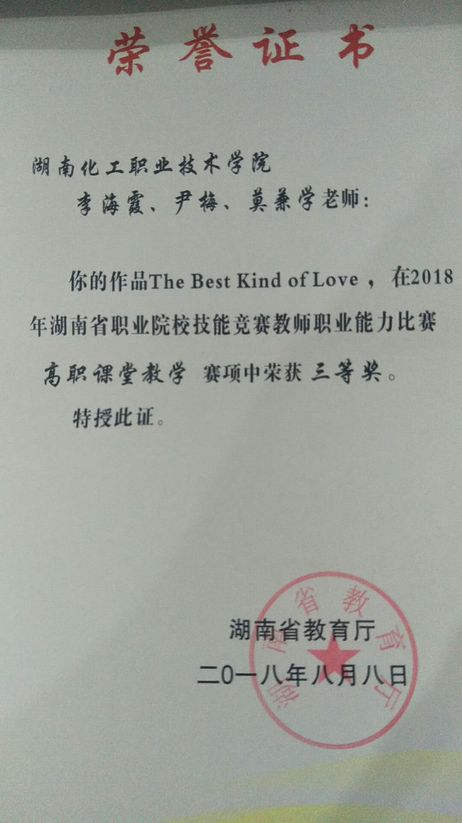
课程诊断
师资队伍诊断
课程标准诊断
课程资源诊断
教学质量诊断
团队教师获奖及晋升
年份 | 姓名 | 获奖项目
2016 | 崔媛、刘艳艳 | 株洲市第十二届哲学社会科学优秀成果三等奖
2016 | 江友君、莫兼学 | 省信息化教学大赛课堂教学比赛三等奖
2017 | 尹梅、莫兼学、谢华丽 | 省信息化教学大赛教学设计比赛二等奖
2018 | 李海霞、尹梅、莫兼学 | 省教师职业技能比赛课堂教学三等奖
2018 | 刘艳艳 | 全国职业教育教学成果奖二等奖，参与排名第十五
年份 | 姓名 | 获奖项目
2016 | 莫兼学、谢华丽、刘艳艳 | 院教学标兵
2017 | 尹梅 | 院教学标兵
2017 | 刘艳艳 | 院优秀教师
2018 | 刘艳艳、江友君 | 院优秀青年教师、院优秀教师
2018 | 刘艳艳 | 院课堂十佳

Slide 26
课程诊断
师资队伍诊断
课程标准诊断
课程资源诊断
教学质量诊断
时间 | 目 标 | 过 程 | 达标度 | 原因分析
2016 - 2018 年 | 分专业大类进行英语知识需求调查； | 借助师生访谈、教师研讨和问卷调查明确了基础模块、职业模块、拓展模块的主题（群）、语篇类型、语言知识、语言技能、学习策略相关内容 | 100%
 | 按模块修订课程标准 | 通过多次研讨，已制定《大学英语》课程标准 | 100%
 | 按专业大类完善课程体系 | 已建立基础+职业+拓展的课程体系 | 100%
 | 选用合适的教学方法 | 以学生为中心，设计基于情境的语言实践活动，开展活动导向教学；加强文化意识培养，体验职业文化和企业文化；通过具有真实意义的交际任务激发学生的学习兴趣、学习动机；开展丰富多彩的英语课外活动，在真实和自然的情境中学习和使用英语 | 100%
 | 完善课程考核体系 | 已形成多元主体评价、形成性与终结性评价相结合的考核体系 | 100%

Slide 27
课程诊断
师资队伍诊断
课程标准诊断
课程资源诊断
教学质量诊断
时间 | 目 标 | 过 程 | 达标度 | 原因分析
2016 - 2018 年 | 选用国家优质规划教材； | 选用《知行英语综合教程》和《新编实用英语综合教程》，均为国家规划教材 | 100%
 | 继续使用世界大学城空间课程资源； | 2016年以刘艳艳老师为主导依托世界大学城空间开始了省名师空间课堂项目《公共英语》的建设 | 100%
 | 优化教学设计 | 经过几年的教学实践，教研室全体英语老师在教学设计上思路越来越先进，并通过大赛得到了印证 | 100%
 | 制作优质课件与微课 | 制作了针对教材的完整的优质课件，同时以刘艳艳老师为主导针对《知行英语》综合教程1制作了相应微课，但针对《新编实用英语》综合教程的微课尚未制作 | 75% | 因为各位老师课时多，导致在微课制作上时间投入不多
 | 建设并完善在线开放课程 | 2018年以刘艳艳老师为主导立项了高等职业教育省级精品在线开放课程项目《公共英语》（智慧职教平台），且已在2019年上半年完成建设 | 100%

Slide 28
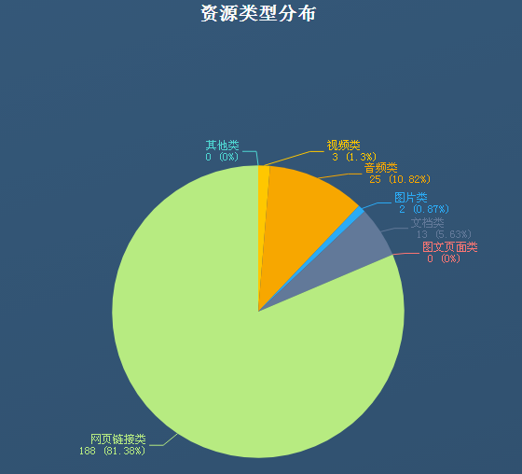
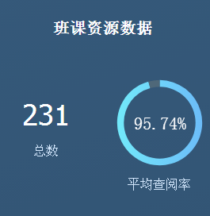
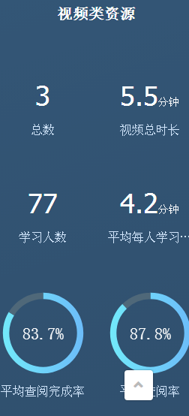
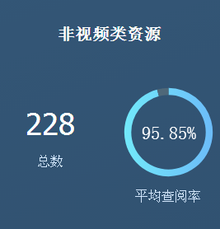
课程诊断
师资队伍诊断
课程标准诊断
课程资源诊断
教学质量诊断
数据分析---教学活动

Slide 29
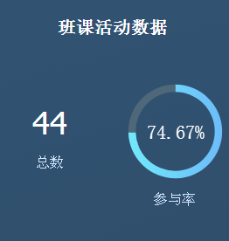
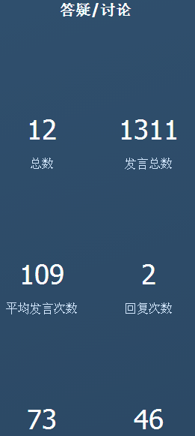
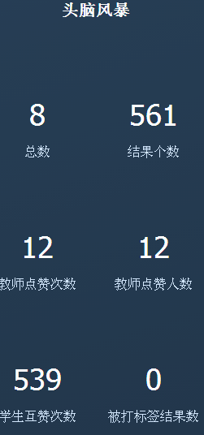
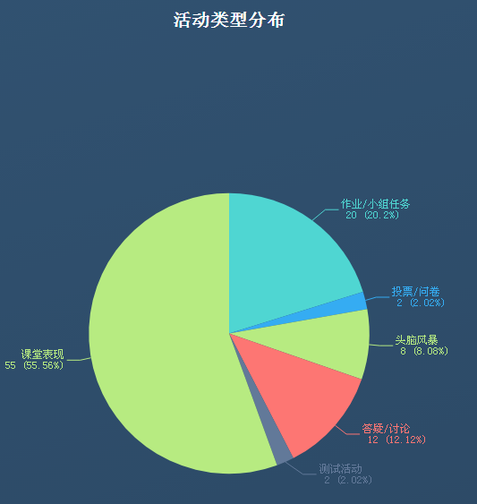
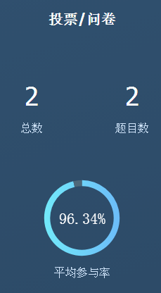
课程诊断
师资队伍诊断
课程标准诊断
课程资源诊断
教学质量诊断
数据分析---教学活动

Slide 30
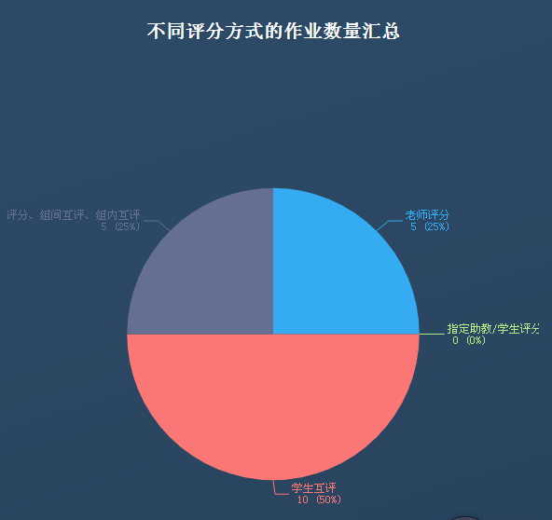
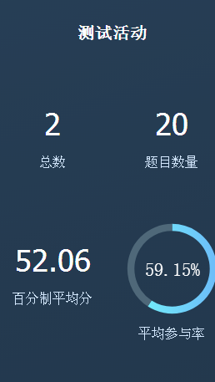
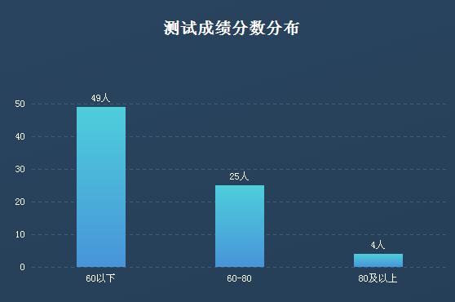
课程诊断
师资队伍诊断
课程标准诊断
课程资源诊断
教学质量诊断
数据分析---课堂小测
达标度37.18%

Slide 31
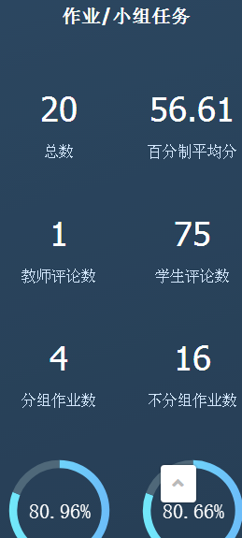
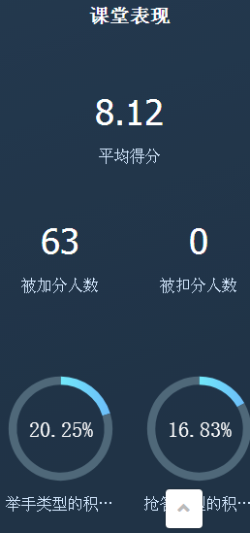
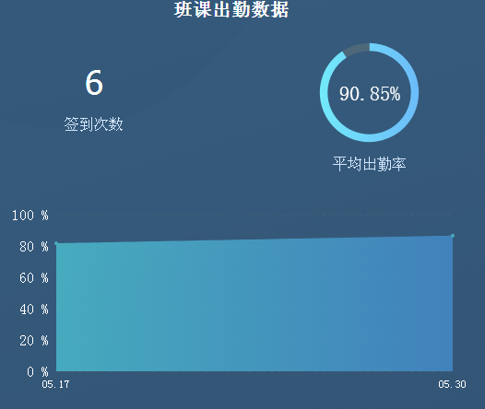
课程诊断
师资队伍诊断
课程标准诊断
课程资源诊断
教学质量诊断
数据分析---课堂出勤 课堂表现 课堂作业

Slide 32
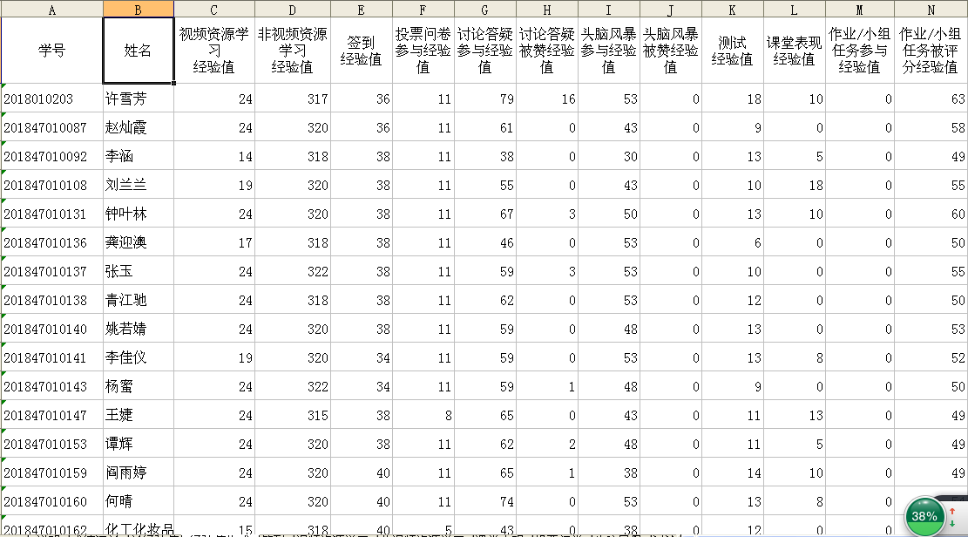
课程诊断
师资队伍诊断
课程标准诊断
课程资源诊断
教学质量诊断
数据分析
学生学习情况

Slide 33
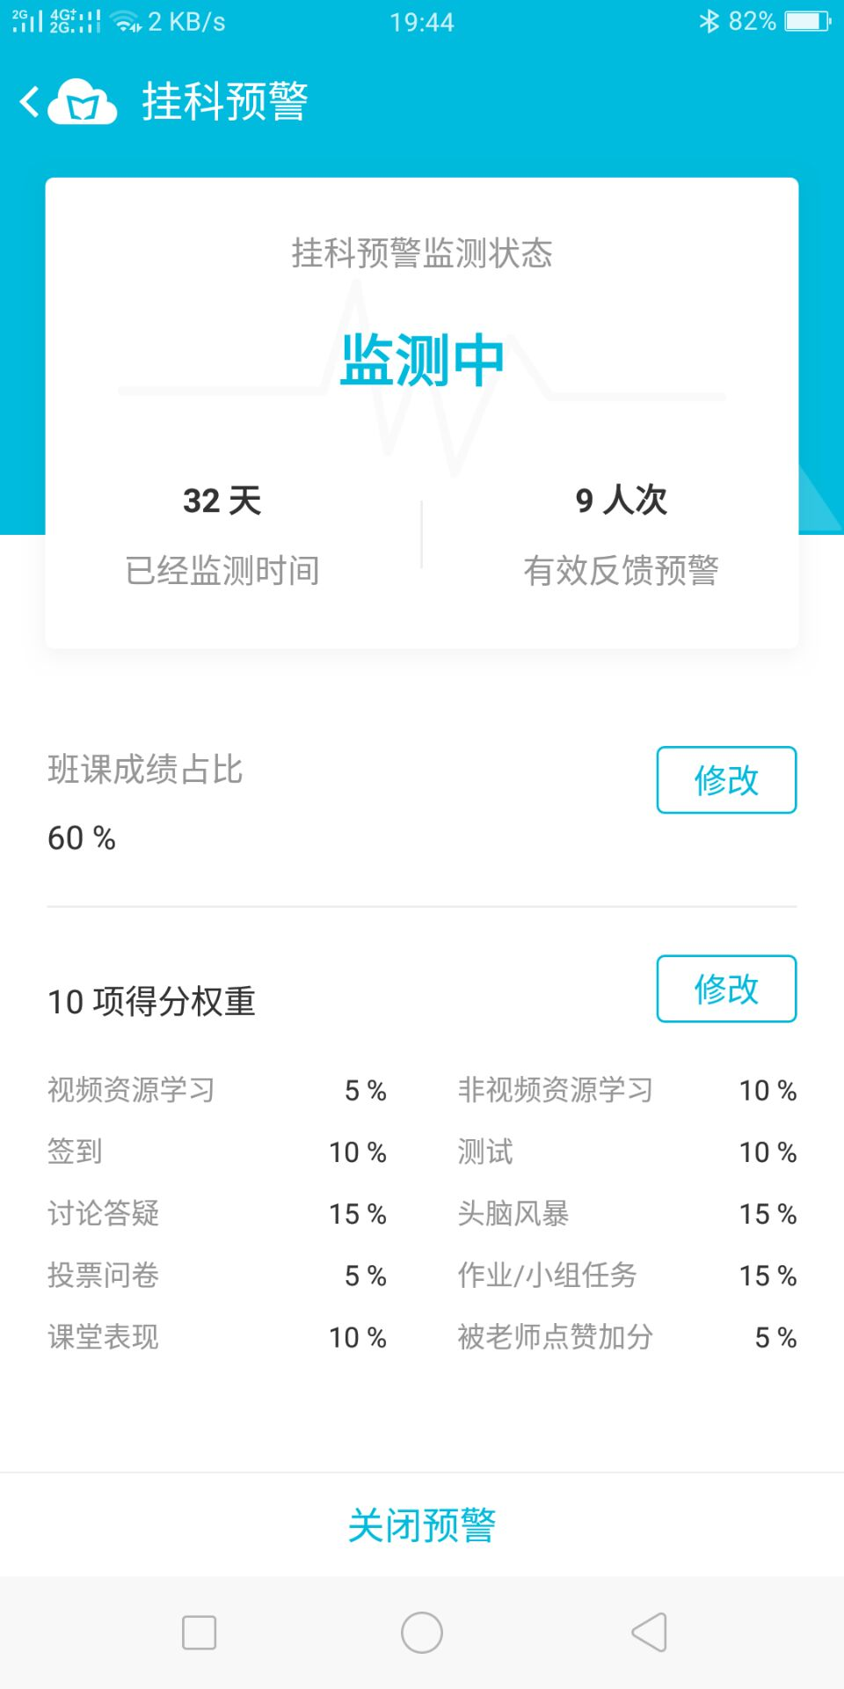
课程诊断
师资队伍诊断
课程标准诊断
课程资源诊断
教学质量诊断
数据分析
挂科预警

Slide 34
课程诊断
师资队伍诊断
课程标准诊断
课程资源诊断
教学质量诊断
数据分析—质量诊断
信息技术手段（蓝墨云班课）的使用；
资源学习率高：95.74%；
教学活动丰富：个人/小组；答疑/讨论/头脑风暴
出勤率较高：90.85%；
个人参与度高：课堂表现活跃，加分人数达到63次

Slide 35
课程诊断
师资队伍诊断
课程标准诊断
课程资源诊断
教学质量诊断
学生评教分数
数据分析—学生评教
姓名 | 2017年平均 | 2018年平均 | 姓名 | 2017年平均 | 2018年平均
莫兼学 | 93.37 | 94.08 | 谢华丽 | 92.29 | 93.56
蒋仕林 | 92.78 | 93.58 | 陈立群 | 93.18 | 95.16
罗润兰 | 93.71 | 94.42 | 皮红波 | 92.96 | 93.91
彭娟 | 92.78 | 93.67 | 江友君 | 92.74 | 93.41
刘艳艳 | 92.87 | 94.57 | 尹梅 | 92.79 | 94.59
刘静 | 92.95 | 93.67 | 王芳 | 92.09 | 93.35
李秀芝 | 92.77 | 92.72 | 李海霞 | 92.45 | 94.31
易鹏 | 92.23 | 93.22 | 崔媛 | 92.71 | 93.89
叶丽萍 | 93.68 | 94.86 | 潘芳 | 94.24 | 91.54
何静 | 93.02 | 94.34 | 李淑媛 | 94.24 | 93.55
平均 | 92.99 | 93.82 | 平均 | 92.99 | 93.82
从数据上看，2018年和2017年学生对英语老师的评价绝大部分均高于平均值，且2018年多高于2017年。

Slide 36
课程诊断
师资队伍诊断
课程标准诊断
课程资源诊断
教学质量诊断
质量诊断—
不足之处
项 目 | 结 果 | 原 因
视频类资源偏少 | 3 | 与教学主题相关的视频资源偏少，自己制作又有一定难度
课堂小测达标度偏低 | 37.18% | 部分任务难度偏高，学生未养成预习复习的良好学习习惯
测试活动平均参与率偏低 | 59.15% | 学生畏难情绪明显，缺乏主动思考的习惯
班课活动参与率 | 74.67% | 部分活动难度偏大

Slide 37
延迟符
4
持续改进与计划

Slide 38
在确保完成“十三五”规划的措施与计划的基础上，构想未来“十四五”规划：
师资队伍建设改进计划
课程标准制定改进计划
01
02
STEP
STEP
03
04
课程资源建设改进计划
课程实施改进计划
STEP
STEP

Slide 39
持续改进与计划
师资队伍建设
课程标准制定
课程资源建设
课程实施
改进措施
现阶段教研室共有教师19人，其中副教授5人，高级讲师1人，讲师13人，高职职称比例偏低，接下来将大力加强职称晋升建设，力争“十四五”期间晋升教授1人，副教授2-3人，同时加强现有教师的进修培训和教学、科研、竞赛团队建设。
师资队伍建设：
课程标准制定：
按照专业大类完善《大学英语》课程标准，同时优化适合各专业大类的英语课程体 系，使英语课程既能为学生可持续发展服务，又能为学生学习专业课程服务。
课程资源建设：
继续制作与《新编实用英语》综合教程相配套的微课，同时完善并进一步推广省级精品在线开放课程项目《公共英语》
课程实施：
完善教学内容；尝试、完善新的教学方法和教学手段；尝试、完善新的考核体系

Slide 40
延迟符
PPT模板下载：www.1ppt.com/moban/ 行业PPT模板：www.1ppt.com/hangye/
节日PPT模板：www.1ppt.com/jieri/ PPT素材下载：www.1ppt.com/sucai/
PPT背景图片：www.1ppt.com/beijing/ PPT图表下载：www.1ppt.com/tubiao/
优秀PPT下载：www.1ppt.com/xiazai/ PPT教程： www.1ppt.com/powerpoint/
Word教程： www.1ppt.com/word/ Excel教程：www.1ppt.com/excel/
资料下载：www.1ppt.com/ziliao/ PPT课件下载：www.1ppt.com/kejian/
范文下载：www.1ppt.com/fanwen/ 试卷下载：www.1ppt.com/shiti/
教案下载：www.1ppt.com/jiaoan/ PPT论坛：www.1ppt.cn
汇报完毕 请专家批评指正

